Slide 1
Philosophie
Die Vorstellungen eines Philosophen unter Ausgrenzung anderer Vorstellungen

Slide 2
Erkenntnistheorie
Was versteht man unter „naivem Realismus“?
Warnungen aus der Erkenntnistheorie: Höhlengleichnis, Schopenhauers Welt als Wille und Vorstellung
Descartes unerschütterliches Fundament: cogito ergo sum (und der Fluss der Zeit?). Nennen wir es mal Bewusstsein.
Weiter mit der Warnung von Jesus im Ohr: „Wahrlich, ich sage euch, wenn ihr nicht umkehret und werdet wie die Kindlein, so werdet ihr nicht in das Reich der Himmel eingehen.“

Slide 3
Demontage der Ich-Vorstellung
Das räumliche Abgrenzungsproblem: wo höre ich auf? Welche Bakterien gehören noch zu mir und welche nicht?
Das zeitliche Abgrenzungsproblem: bin ich wirklich geboren worden oder habe ich mich allmählich herauskristallisiert? Wieviele Ichs ist ein Säugling? Null?
Multiple Persönlichkeiten: warum sollen sie Gestörte sein?
Zeitliche Abgrenzung am Ende: „Sage uns, wie unser Ende sein wird.“ Jesus sprach: „Habt ihr denn schon den Anfang entdeckt, daß ihr nach dem Ende fragt? Denn dort, wo der Anfang ist, dort wird auch das Ende sein. Selig, wer am Anfang stehen wird, und er wird das Ende erkennen und den Tod nicht schmecken.“
Entsteht Geist aus Lego-Bausteinen? „creatio ex nihilo“?

Slide 4
Die Rolle der Wortsprache
Synchronisation von menschlichem Verhalten
Erzeugt Information durch ihr zerhackendes Schubladenprinzip. Aber Heraklit mahnt: Man kann nicht zweimal in denselben Fluss steigen.
Sie ist pragmatisch. Dürr: Ich nenne daher unsere Umgangssprache gerne die „Apfel-Pflück-Sprache“.
Sie ist nicht zum Zweck der Erkenntnisfindung erfunden worden, sondern zum Überleben. Deswegen vertrauen wir ihr so sehr.
Wenn sie nicht zur Wirklichkeit passen sollte, wäre sie ein Schleier (maya).

Slide 5
Das Mysterium von Lust & Schmerz
Bewusstsein kein Problem, ist halt einfach da
Empfindungen, Erscheinungen vor dem Bewusstsein: kein Problem
Warum sind aber manche davon Lust und andere Schmerz?
Wieso für den einen dies Lust und für den anderen dies Schmerz?
Wieso heute Lust und morgen dasselbe Schmerz?
Dadurch wird der Wille geleitet.

Slide 6
Freunde sind schlecht?
Die stabilisierende Wirkung der sozialen Umgebung
Die Verzweiflung des Einsamen: wenn niemand da ist, der einen bestätigt
Praxis im alten Indien: gehe in den Wald!
Gute Bücher sind auch Freunde
Wieso Genies und Wahnsinnige verwechselbar sind
Am Ende: der Altersstarrsinn

Slide 7
Die Formung
Die Tautologie: eine Form, die durch ihr Dasein die Wahrscheinlichkeit für die Entstehung ähnlicher Formen erhöht, erscheint uns in ähnlicher Form häufiger (dann lohnt sich dafür ein eigener Begriff).
Darwinismus, Sozialdarwinismus
Pflanzen, Tiere, Gruppen, Vereine, Staaten, Bräuche, Gesetze, Software
Endliche Ressourcen → Kampf, Kooperation

Slide 8
Ethik - was sollen wir tun?
Die Bedeutung solcher Worte: gut, schlecht, schön, häßlich
Der Wille der verschiedener Formen: Steine (Schopenhauer, Animismus), Bakterien, …, Staaten. Daraus die verschiedenen gut & schlecht und die ziellosen Diskussionen.
Kategorischer Imperativ/goldene Regel als Antwort?
Der Sinn des Lebens
Die Lösung der Theodizee: Verwechslung mit Gott
Als Trost: die vorübergehenden Augenblicke der Liebe

Slide 9
Die Schleier (z.T. Wdh.)
Der weite Weg vom Ereignis bis zur Empfindung. Waches Erleben ist auch nur ein Traum.
Der leibliche Wille will nicht erkennen sondern die Form bewahren.
Die Freunde
Die Wortsprache
Neu: die Digitalisierung / digitale Demenz Nur das darf in die digitale Welt, was von unserem kleinen Verstand erfasst werden kann. Dient wieder der Formung, nicht der Erkenntnis.

Slide 10
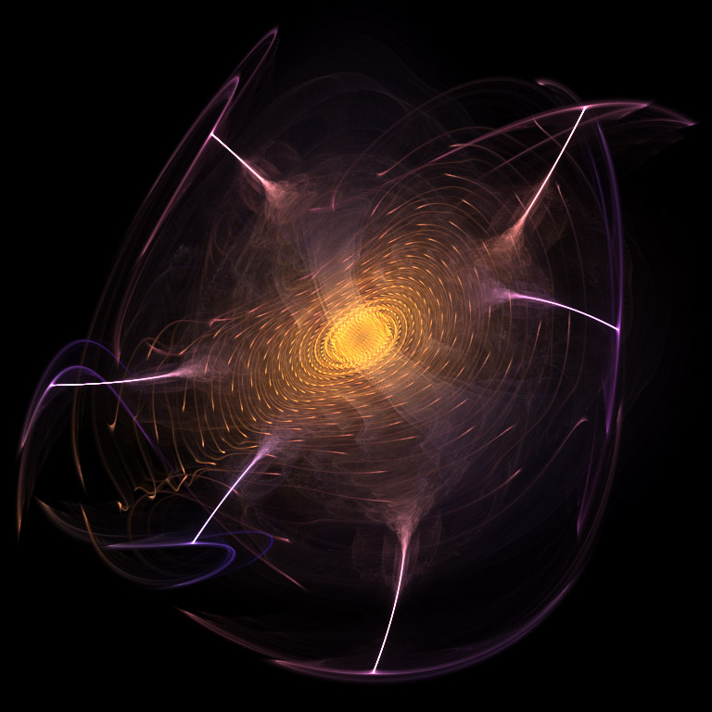
Mechanik
Mechanik: Zerlegbarkeit als idealisierter Fall (lineare Näherung). Nichtlinearität → Ganzheit, deterministisches Chaos, Lebendigkeit?
Beispielfilm Dürrsches 3-fach Pendel: nichtlinear, nur 3 Freiheitsgrade
2 Gramm Kohlenstoff: 1000000000000000000000000000000000 Atome; jedes mit einem Proton nach Görnitz à 100000000000000000000000000000000000000000 Q-Bits (aber Vorsicht!)

Slide 11
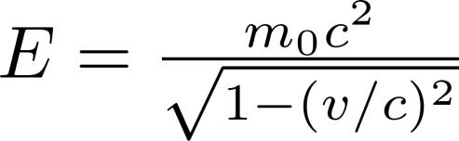
Relativitätstheorie
Der Einzug der Subjektivität. Die Sicht bestimmt:
wie schnell Zeit vergeht (Zwillingsparadoxon)
wie lang ein Meterstab ist
ob es sich um Zeit oder Raum handelt
ob ein Feld elektrisch oder magnetisch ist
wie viele Teilchen „da sind“ (relativistische QFTen)
wieviel Energie das Benzin im Tank „hat“
Beispiel: wie kann die Welt plötzlich so viel mehr Energie haben nur dadurch, dass ich mich selbst beschleunigt habe?
Die Theorie funktioniert! Wären da nicht die zeitartigen Schleifen, die Unvereinbarkeit mit der QT, …

Slide 12
Quantentheorie
Quanten-mechanik
Quanten-feldtheorie
String-Theorie
Schleifen-quanten-gravitation
…
Unsere genaueste Theorie. Vorhersagen mit 10-stelliger Genauigkeit. Genau = nah an der Wirklichkeit.
Frisst die alte Naturwissenschaft experimentell immer mehr auf. Theorie hinkt nach.
Bewusstsein
alles hängt mit allem zusammen, keine Teile mehr
Ein nichtverstandener nichtlinearer Prozess, Zufall?
linear, deterministisch, auf unendlich viele Arten in unabhängige Teile zerlegbar

Slide 13
Quantentheorie
Das Ganze der linearen Schicht ist das Produkt der Teile, nicht die Summe. 2 dreidimensionale Räume werden nicht zu einem 6-dimensionalen sondern zu einem 9-dimensionalen.
Es ergeben sich andere Häufigkeitsvoraussagen. Bellsche Ungleichung → 2016 † Hier ruht der lokale Realismus.

Slide 14
Quantentheorie
Die Dinge, die wir kennen sind alle sekundär, nach dem nichtlinearen Prozess.
Feynman: niemand versteht die QT!
Joos: There are no particles!
Baker: Against field interpretations of QFT
Dürr: Im Grunde gibt es Materie gar nicht … Materie und Energie treten erst sekundär in Erscheinung – gewissermaßen als geronnener, erstarrter Geist. Und die Raumzeit?
Derezinski: But there is no Hamiltonian (= Energie) in QFT

Slide 15
Das Messproblem
Harmloser Titel für elementares Problem: wir verstehen das Werden (den Prozess) nicht. Seit 100 Jahren nicht.
Wahrscheinlichkeitsinterpretation
Die Schrödingerkatze
Wigners Freund
Everetts Auswege
Was die Dekohärenztheorie löst und was nicht
Heisenbergschnitte
Many Minds Interpretation

Slide 16
Ist Masse ein falsches Konzept?
Massendefekte bei starker und e.m. Kraft heute messbar
Bewegung kann wie Masse erscheinen (siehe vorher)
Higgs-Mechanismus: alle Massen in Wirklichkeit Kräfte? Keine Eigenschaft von Teilen sondern Beziehung!
Quark- und Leptonenmassen: komplett unerklärlich krumme Zahlen. Wieviel Unbekanntes steckt dahinter?

Slide 17
Information
Zeilinger: Ich bin überzeugt, dass Information das fundamentale Konzept unserer Welt ist.
Was ist eigentlich Information? Vom Bit zur Shannon-Entropie
Was ist eigentlich Bedeutung?
Ist also überall immer unendlich viel Information enthalten? Also überall gleich viel?
Thermodynamik: ein Fingerzeig
Zusammenhang zw. Q-Bits und klassischen Bits
erstmals eine Obergrenze: die Bekenstein-Hawking-Entropie schwarzer Löcher
Kann das stimmen (Informationsparadoxon)?

Slide 18
Ontologie: was ist?
QM halbklassische Theorie mit gemeinsamer Zeit → Energie & Co. ist nur ein anderes Wort für das Seiende. [H,Co.] = 0. QM ist nicht der finale Maßstab!
QFT: Zeit ist subjektiv, Energie auch. Ist jetzt nur noch Werden?
Gesetze des Wandels scheinen da zu sein (ohne Gesetz keine Struktur)
Symmetrien (sehr strenge Gesetze)
Q-Bits als Ersatz für die klassischen Lego-Bausteine?
Bewusstsein und der Pfeil der Zeit
Lust, Schmerz, Liebe, Hass und Wille
Es gibt keine getrennten Dinge. Die Welt besteht nicht aus Dingen. Ihr seid alle dasselbe Ding. Geburt und Tod sind Illusion.

Slide 19
Leben
Heisenberg: Bei diesen kleinsten Lebewesen aber wird die Frage, ob sie aus lebendiger oder toter Materie bestehen, unentscheidbar. Man kann dies so ausdrücken, daß es überhaupt nur lebendige Materie gebe; ...
Dürr: Dass ein Tisch im Grunde auch lebendig ist, bemerken wir nicht, weil wir ihn nur vergröbert betrachten und damit vereinfacht sehen.
Der umgangssprachliche Begriff von Leben bedeutet eine willkürliche Grenzziehung. Enstehung von lebender aus toter Materie wäre wieder „creatio ex nihilo“. Materie ist eine sekundäre Erscheinung, darunter liegt das Lebendige - immer und überall.

Slide 20
Science Fiction
Auf unserem Planeten gibt es überall Organismen: in der Tiefsee, in Wüsten, unterm ewigen Eis, in Höhlen, in der Luft.
Leider wissen wir nix dergleichen über andere Planeten.
Die Zahl der entdeckten Exoplaneten steigt rasant, damit die Wahrscheinlichkeit für Außerirdische Zivilisationen.
Wenn es Außerirdische gibt, warum fliegt nicht täglich ein Raumschiff an der Erde vorbei?
wir sind die einzigen?
wir sind die ersten, also auch wieder die einzigen?
es macht keinen Sinn für sie? Warum nicht?
warum macht es für uns dann Sinn?
sie sind delokalisiert und längst überall da?

Slide 21
Weiterführende Literatur
kommt noch …

